Slide 1

Web期末汇报
冒泡排序算法的可视化
汇报人：李芳媛
Notes:
亮亮图文旗舰店
https://liangliangtuwen.tmall.com

Slide 2
1
简要介绍冒泡排序
2
网页效果演示
3
执行过程
目录
4
制作途中遇到的问题
contents

Slide 3
1
简要介绍冒泡排序

Slide 4
1.简要介绍冒泡排序
基本思想
冒泡排序(Bubble Sort)，是计算机科学领域一种较简单的排序算法。通过不断调换相邻两个元素的位置从而达到排序的目的。
应用场景
时间复杂度（O2）
常用于给程序设计入门的学生介绍算法

Slide 5
2
网页效果展示

Slide 6
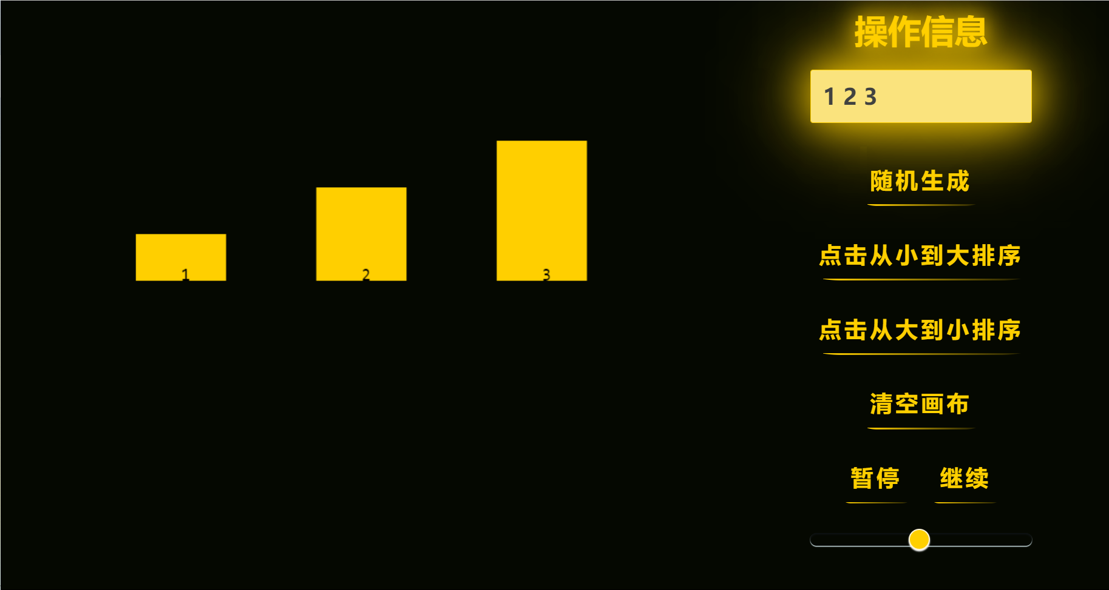
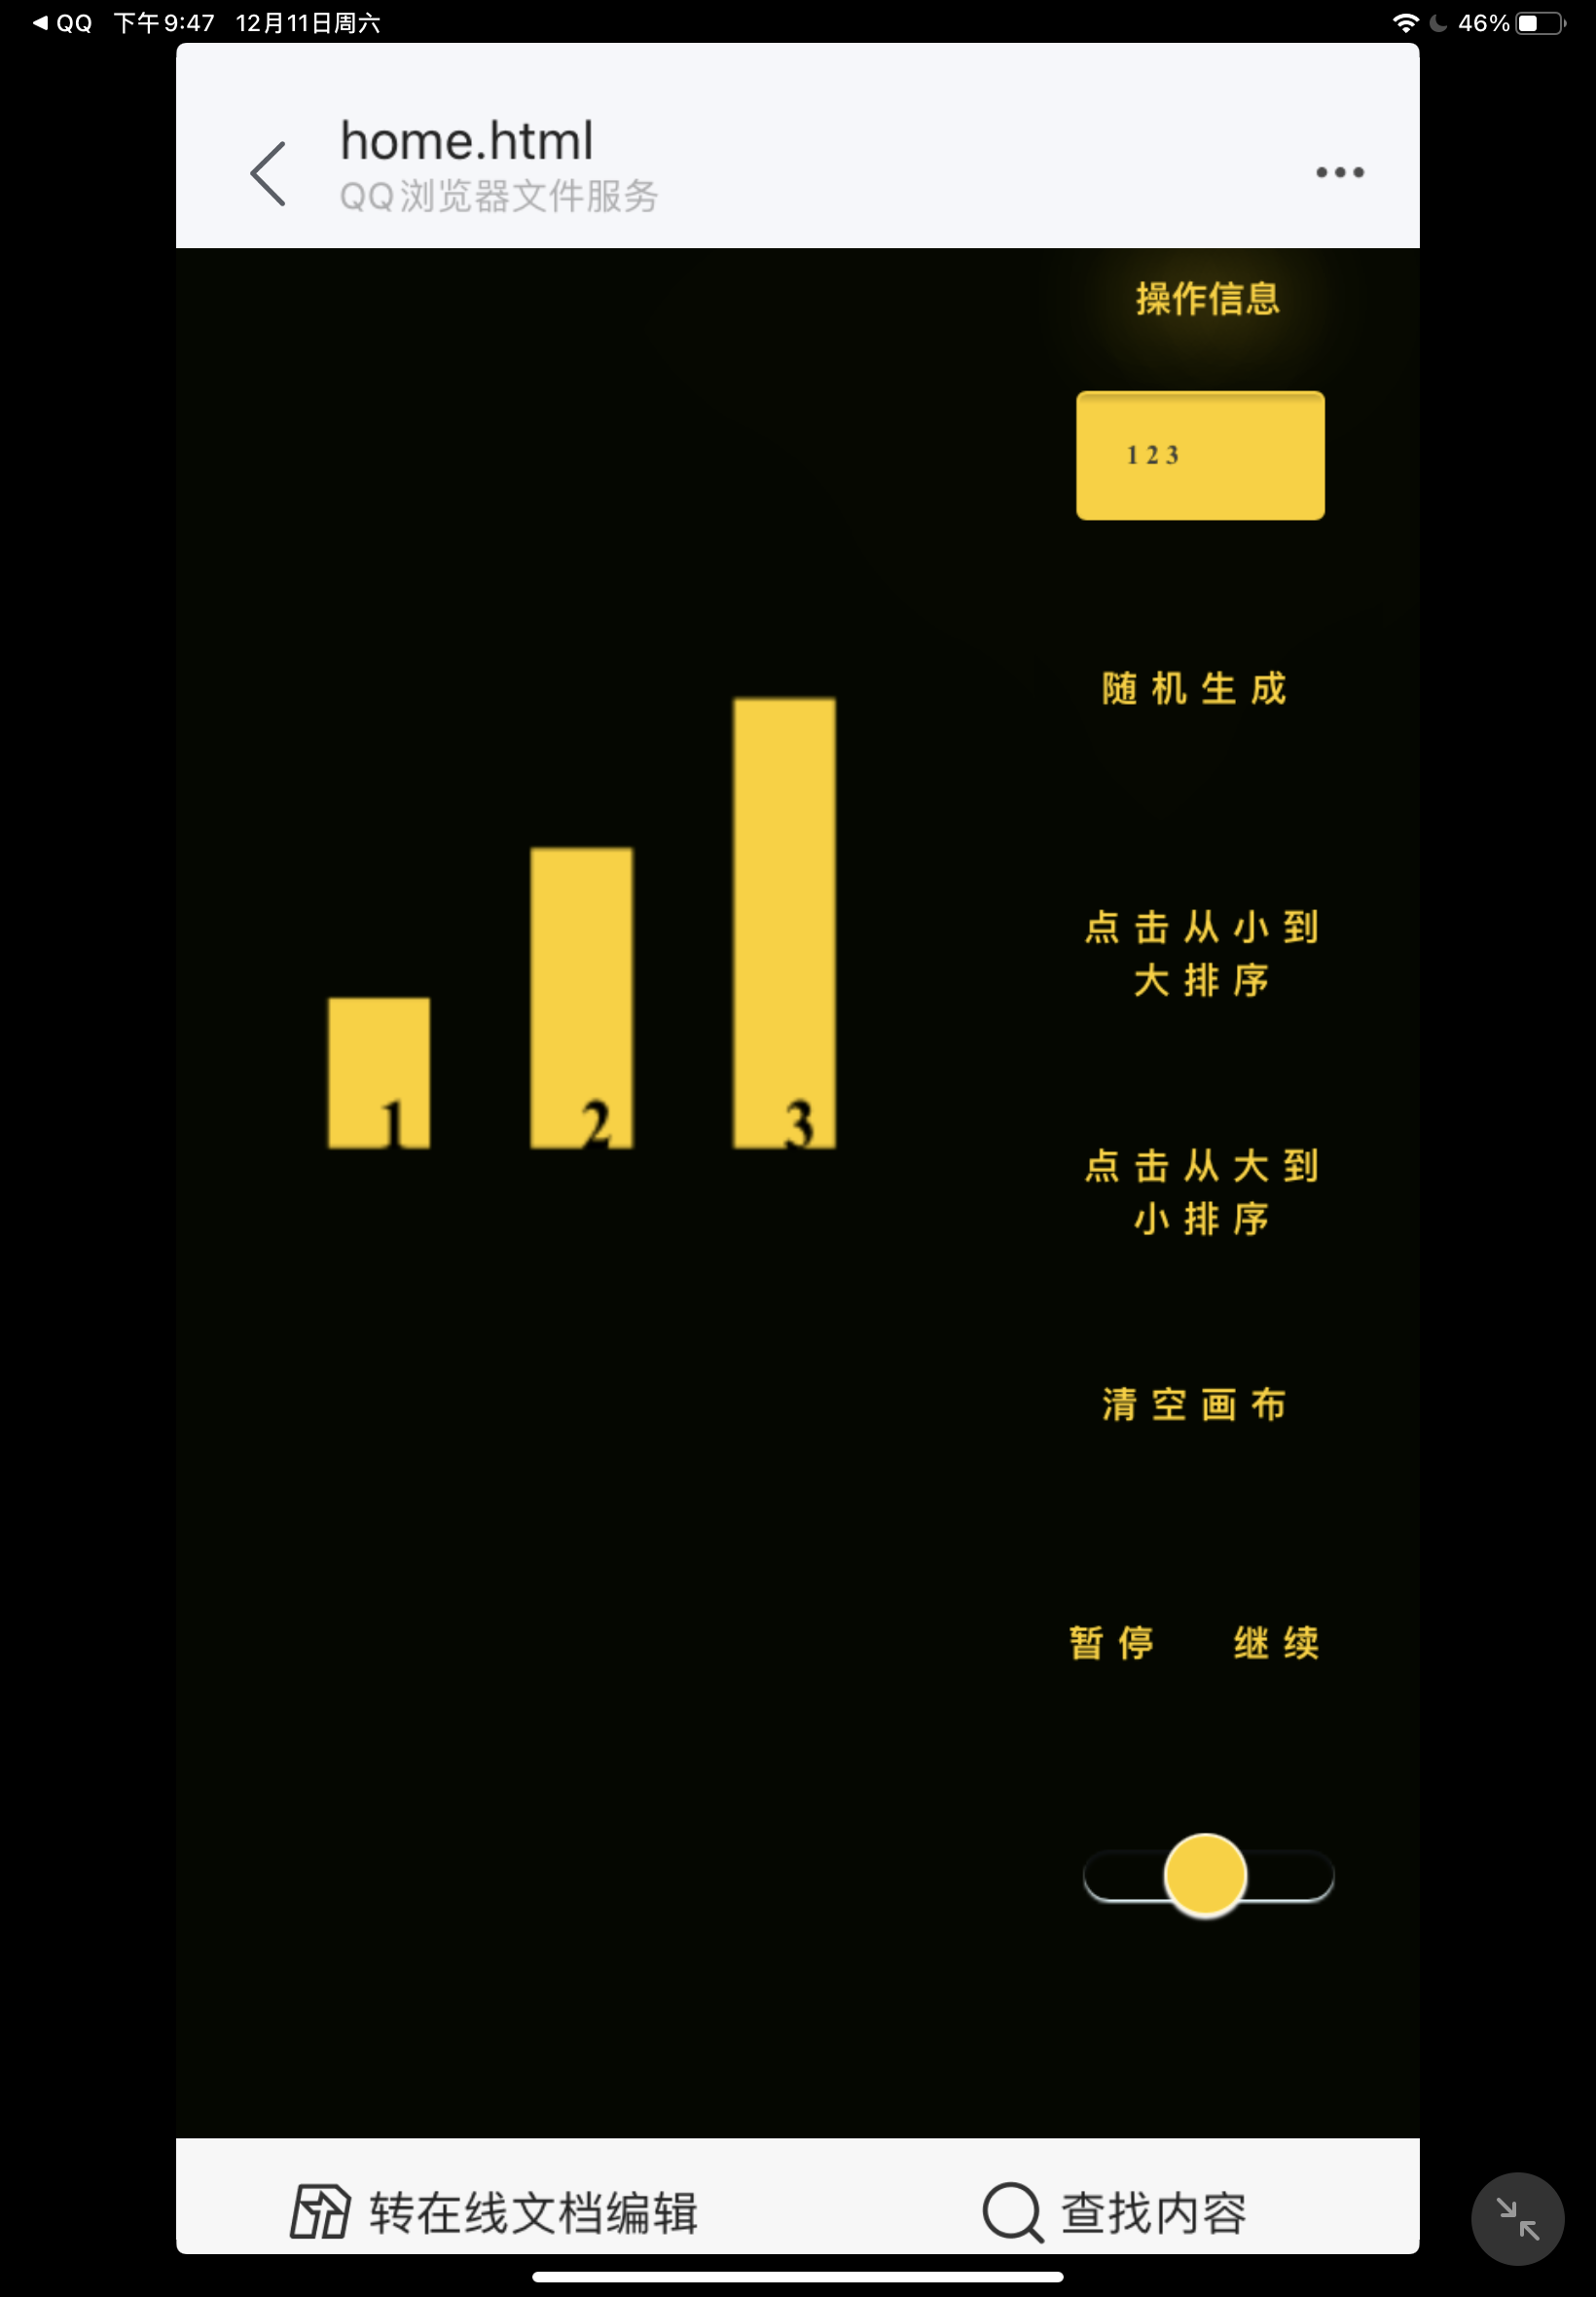
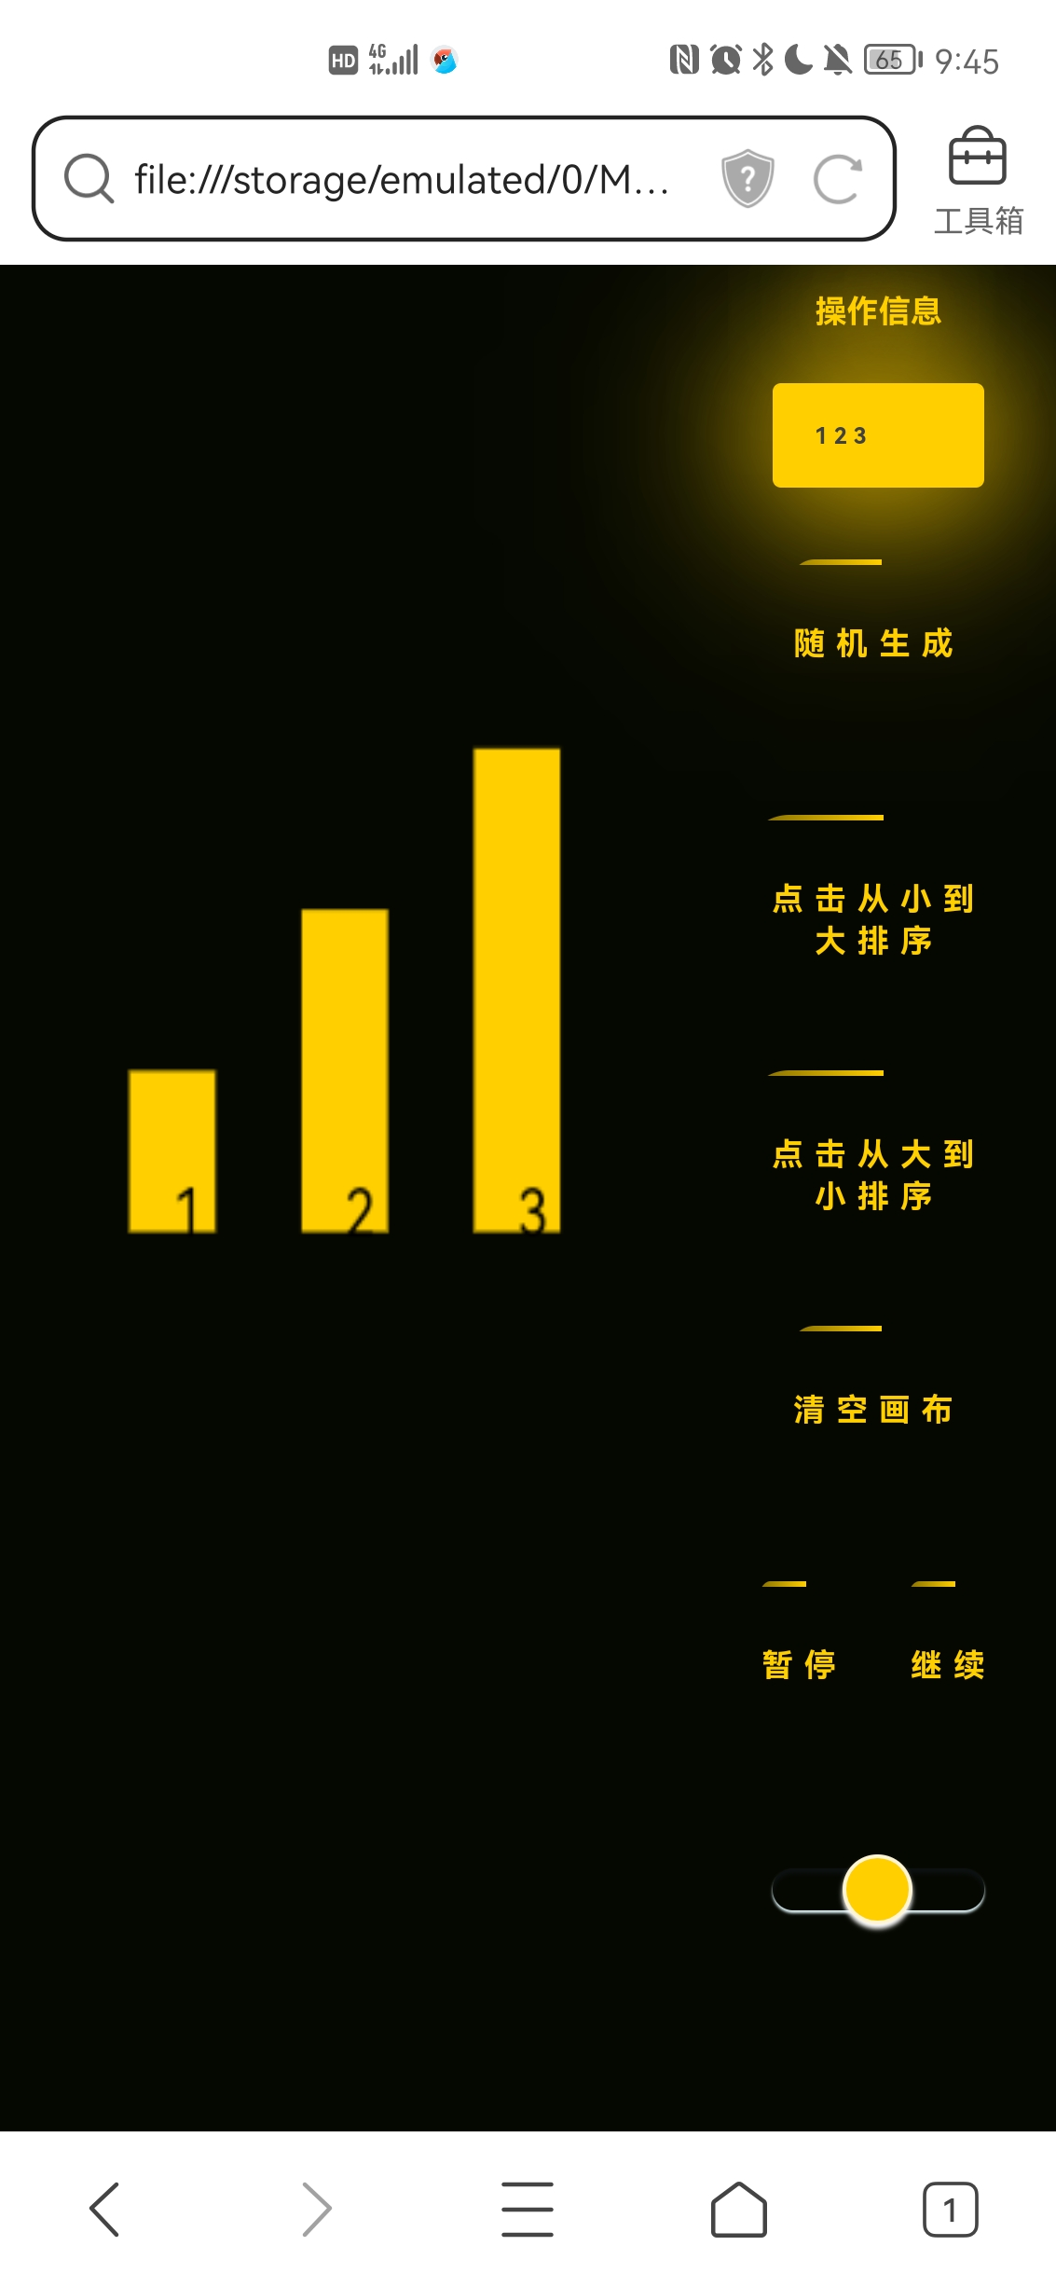
2.网页效果展示
窗口自适应（手机端也OK！）
输入待排序数字(数量再多差异再大也不会溢出！)
试着输入非数字非空格字符？
分别生成矩形块和文本块
选择排序方式进行排序
显示排序状态
清空画布
排序的暂停和继续
排序速度的调节
最终效果

Slide 7
3
执行过程

Slide 8
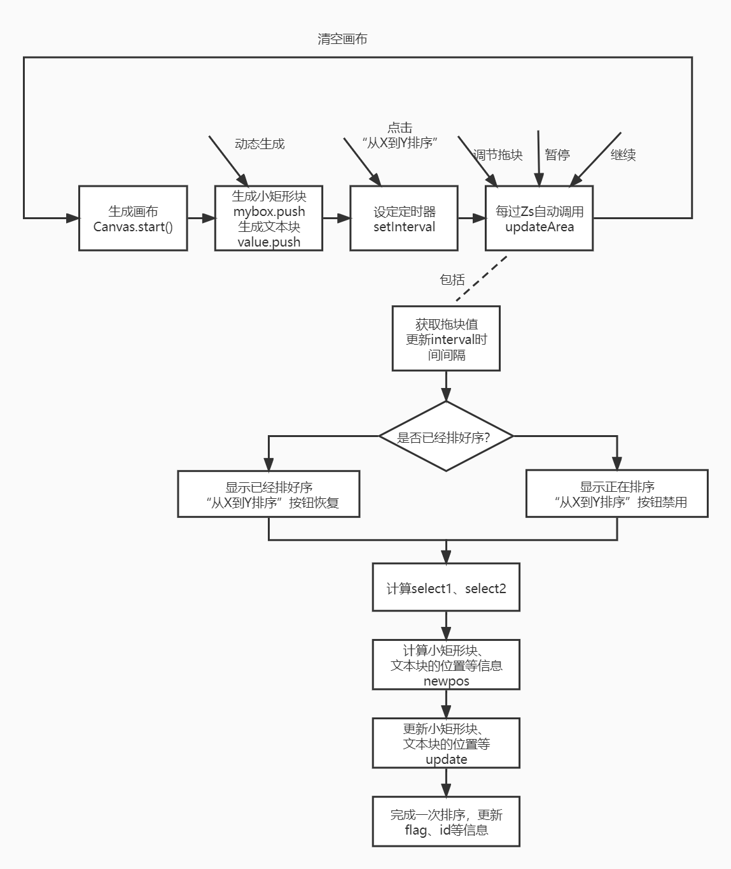
3.执行过程
动态创建部件
不断调整小矩形块和文本框的位置
页面更新
用户交互控制整个排序流程

Slide 9
4
制作途中遇到的问题

Slide 10
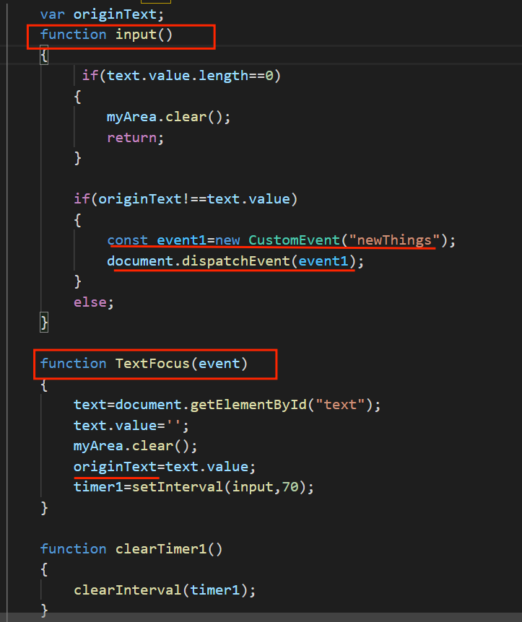
4.制作途中遇到的问题——文本框动态生成小矩形块
获得焦点——获得文本框内的值，每隔70ms调用input
input函数——检查目前文本框值和原文本框值有无差异（发送自定义消息，接受到这个消息自动调用produced函数形成画布上的内容）
获得焦点时就清空画布、清空文本框
失去焦点就清除定时器

Slide 11
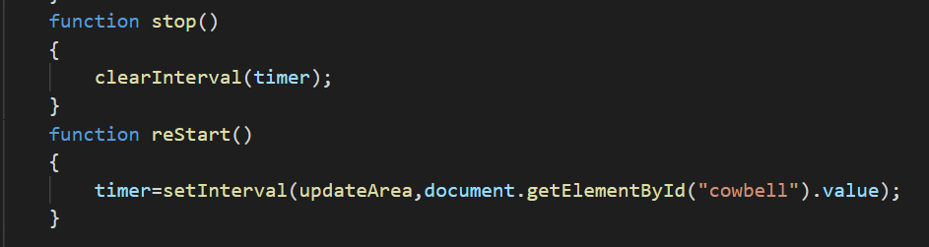
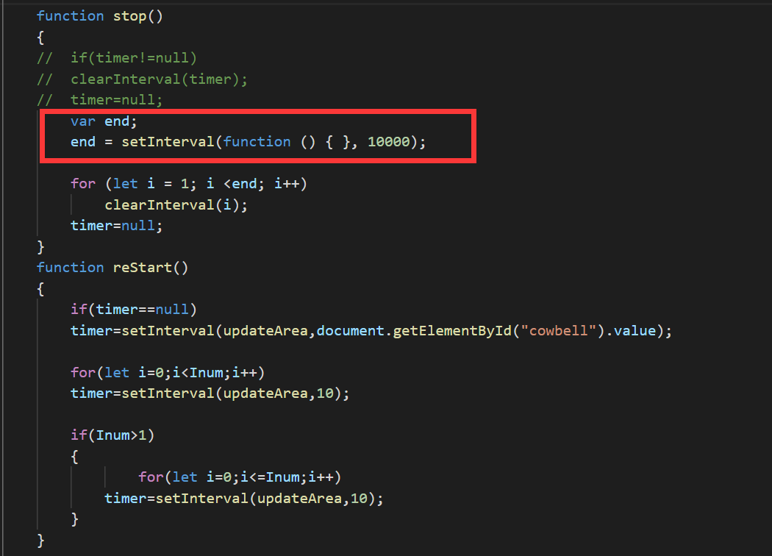
4.制作途中遇到的问题——画布刷新频率
暂停、继续
拖动拖块改变定时器的时间间隔
键盘加减定时器
原刷新频率为20ms/次 依次点击暂停、继续后，刷新频率发生改变
通过键盘增加定时器后，点击暂停应该减少几个定时器？
增加指定数量的定时器，删除指定数量的定时器
记录计时器数量：1.设置变量持续记录
2.setInterval(空函数,10000)
问题
解决

Slide 12
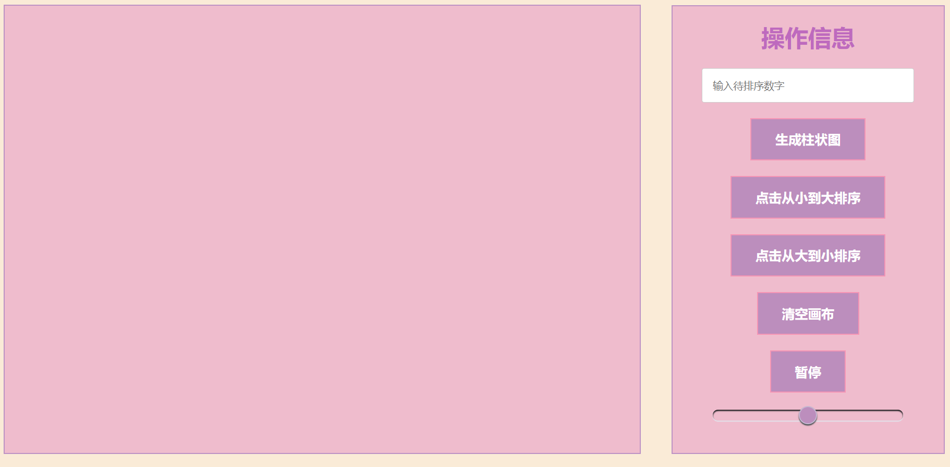
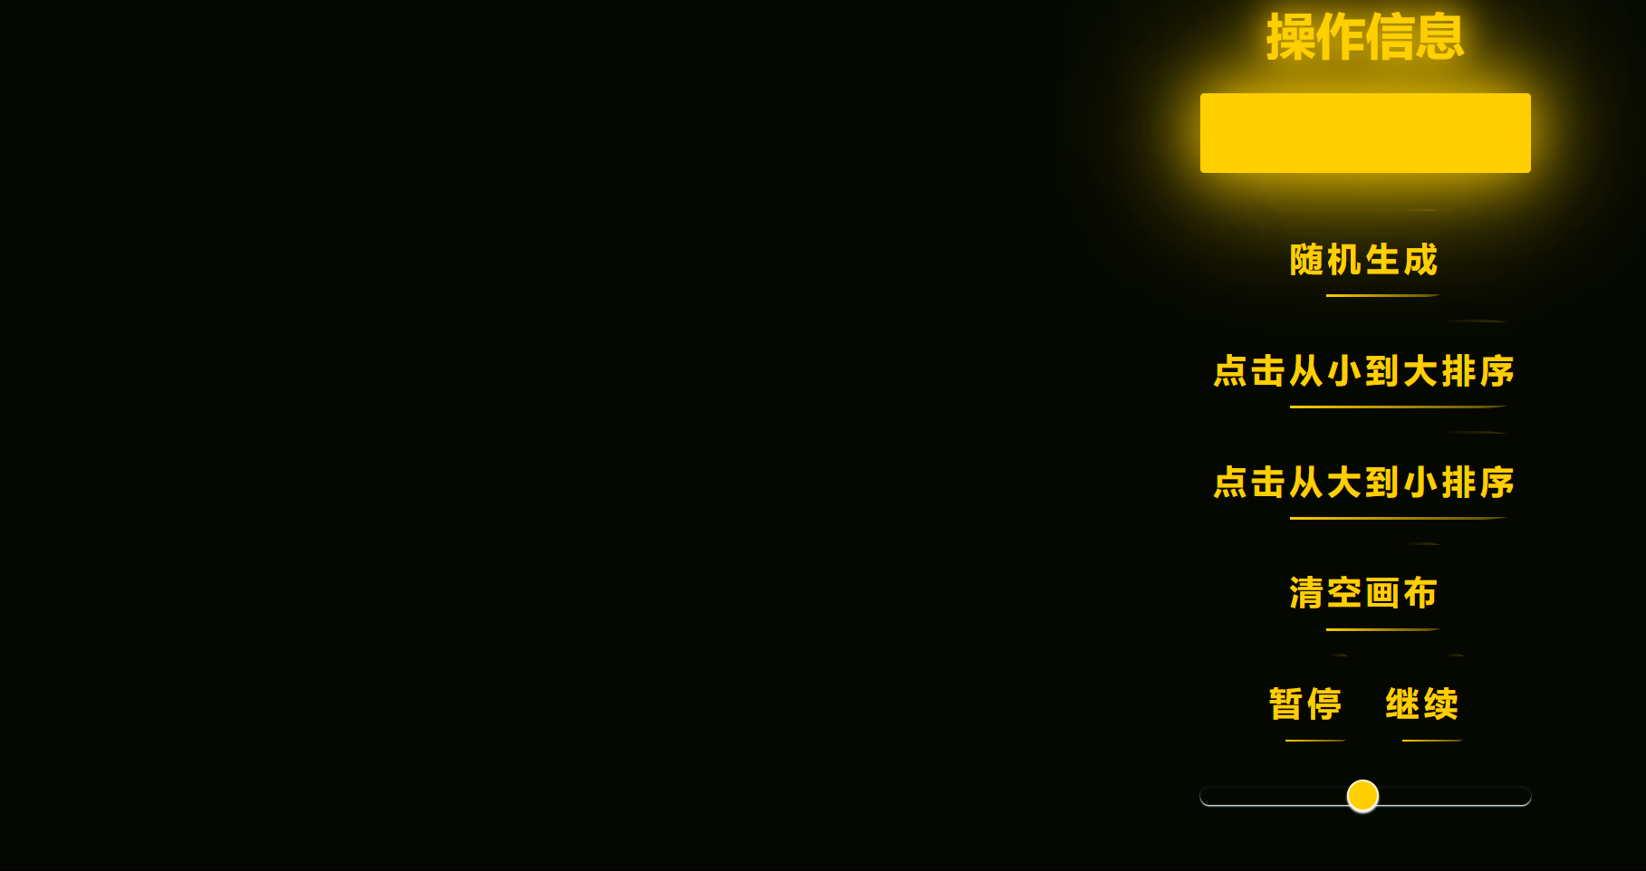
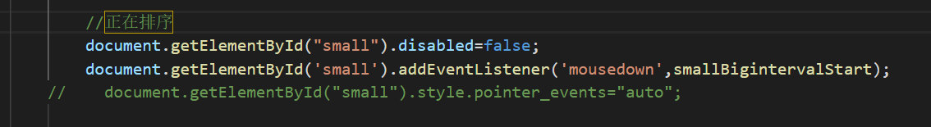
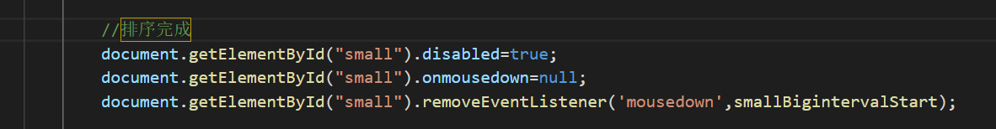
4.制作途中遇到的问题——简单的换个样式
为了突出鼠标滑过按钮样式发生了变化，用a标签替换了button
js 设定hover
排序过程中禁止点击
button: element.disabled=true
element.disabled=false
a标签: addEventEventListener
removeEventEventListener

Slide 13
谢谢聆听
THANK YOU
汇报人：李芳媛

